Slide 1
파이썬 문제풀이
3, 9, 11, 17
2171063 허진우

Slide 2
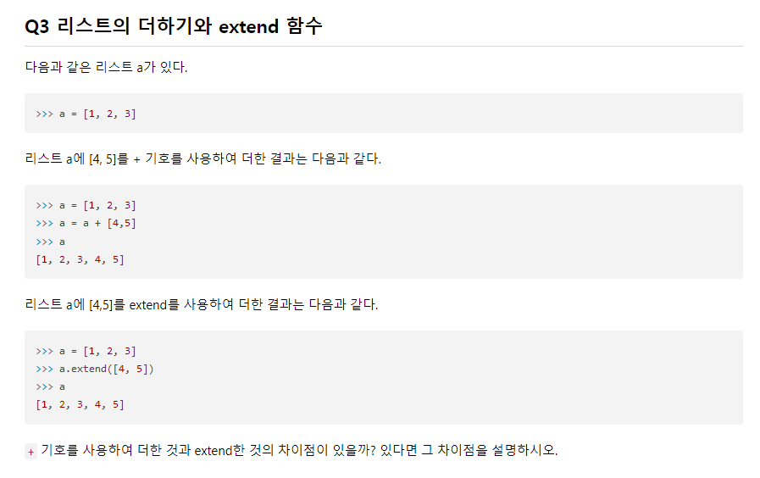
Q3. list + vs list.extend()
리스트에서 지원하는 + 연산자와 리스트의 extend 메서드는 기본적으로 같은 연산결과를 보여주지만, 그것이 온전히 같은 연산과정이라는 것은 아니다.
즉 + 연산자와 extend메서드의 결과를 비교하여야 한다.
겉만 보고는 알 수 없기 때문에 우리는 표시하지 않는 정보를 분석해야 한다.

Slide 3
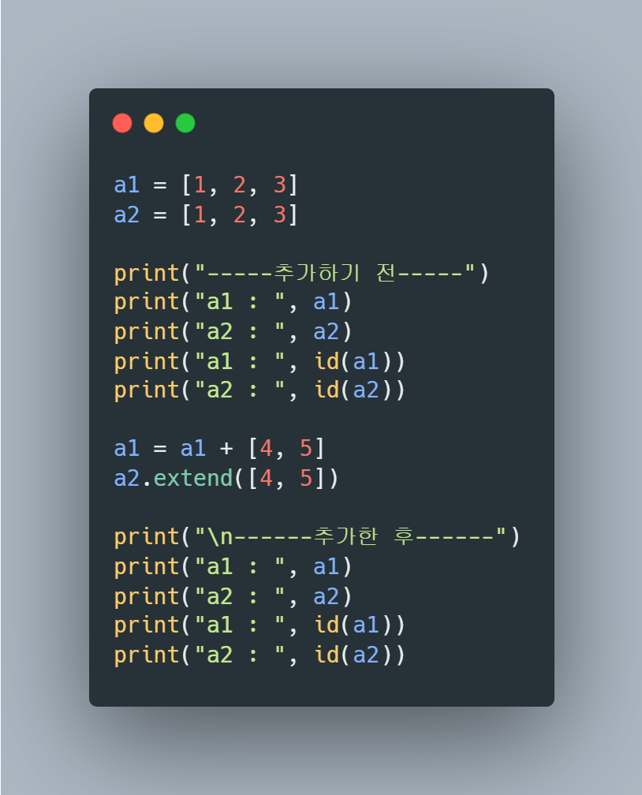
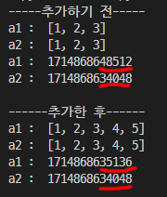
Q3. 분석
파이썬에서는 동일한 기능에 대해 다른 함수를 제공하는 경우가 있다(list.sort()와 sorted(list)처럼). 그 차이점은 원본을 수정하느냐, 아니면 원본을 복사하여 복사본에 동일한 일을 수행하고 복사본을 반환하는 경우인데, 이 경우도 비슷한 상황이 아닐까 싶었다.
이를 구별하는 방법은 메모리상의 위치를 따져보는 것이다. 원본을 수정했다면 위치는 바뀌지 않을 것. 복사본을 반환했다면 원본과는 다른 위치일 것이다.
파이썬은 C / C++처럼 포인터로 직접적인 작업은 할 수 없지만, 메모리상의 주소정도는 볼 수 있다. id()함수를 사용하면 가능하다.

Slide 4
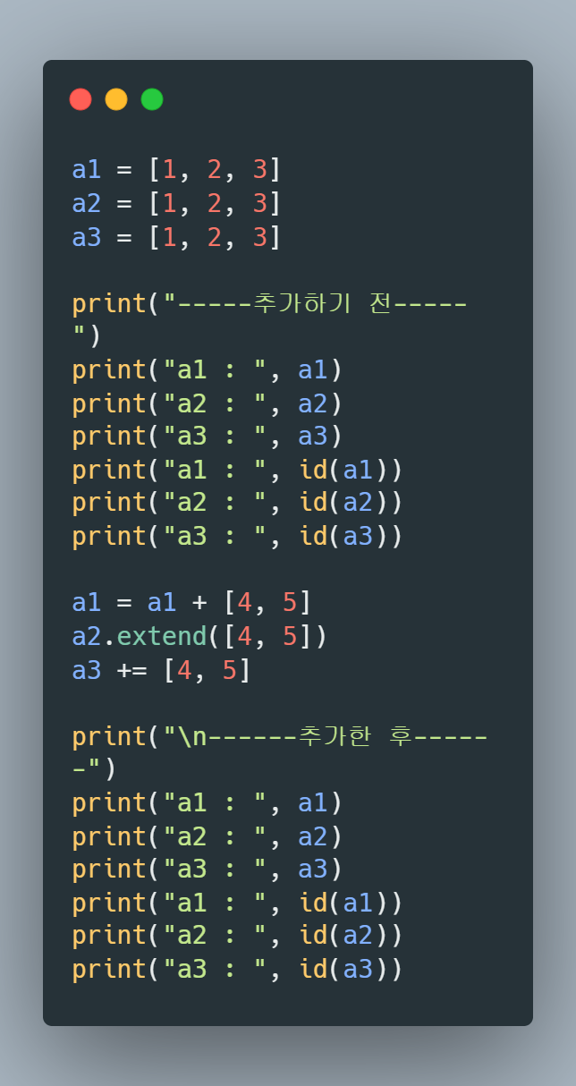
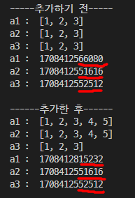
Q3. 분석 – 한가지 의문점
+= 연산자는 어떤지 궁금해서 해보았다. +연산자와 같은 결과일줄 알았는데 의외로 extend와 같은 결과를 보였다.
이유를 찾아보려고 조사를 해봤지만, 이유를 찾는데에는 실패했다. 그저 + 연산자와 += 연산자가 호출하는 함수가 다르다는 것만 알 수 있었다(__add__, __iadd__).

Slide 5
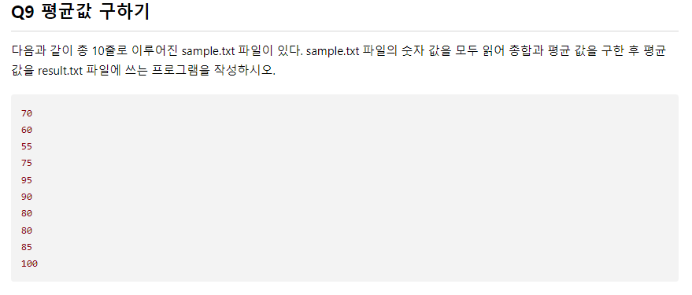
Q9. 파일 입출력
sample.txt를 읽기 모드로 열어서 값을 읽어오고, result.txt를 쓰기 모드로 열어서 값을 출력한다.

Slide 6
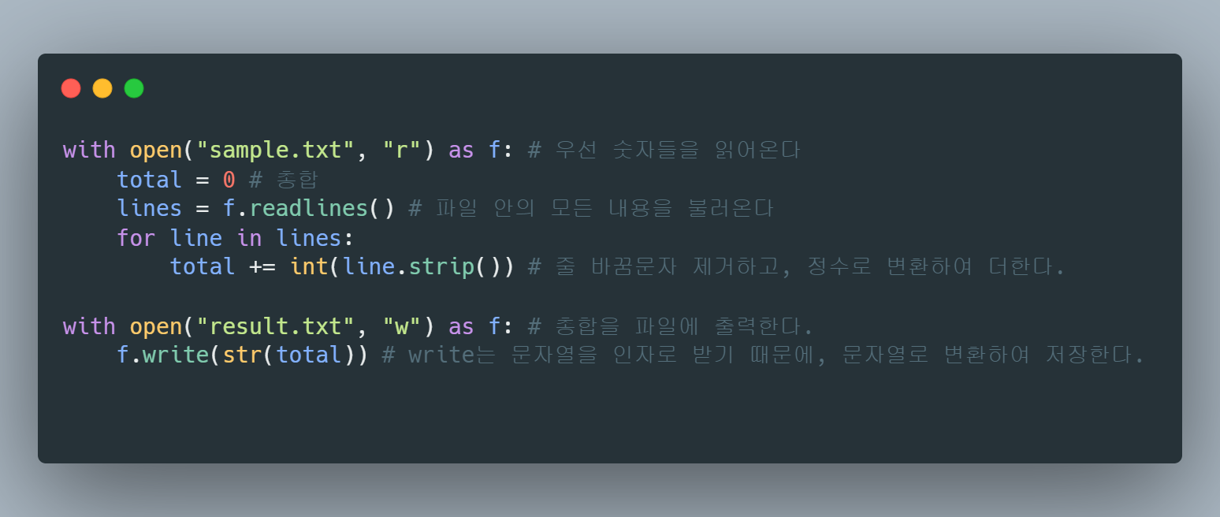
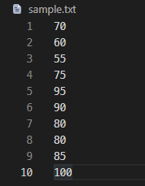

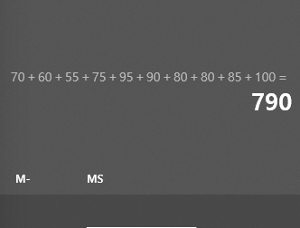
Q9 정답

Slide 7
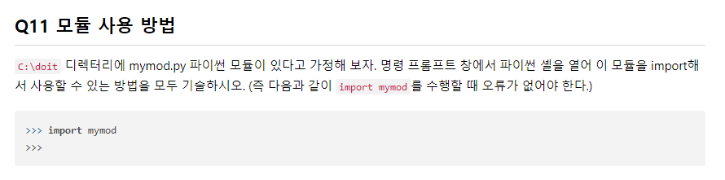
Q11. 모듈 사용
다른 디렉터리에 존재하는 모듈을 불러오는 방법을 묻는 문제
1. 파이썬 idle에서 sys.path.append(“C:\\doit”)
2. 윈도우 cmd에서 set PYTHONPATH = C:\doit

Slide 8
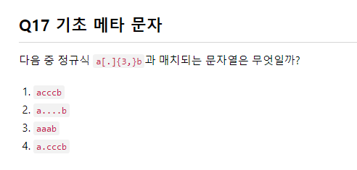
Q17. 정규식
정규식 메타 문자에 관한 이해를 묻는 문제
[.] : 문자 ‘.’
{3, } : 3번 이상 반복
따라서 답은 2번

Slide 9
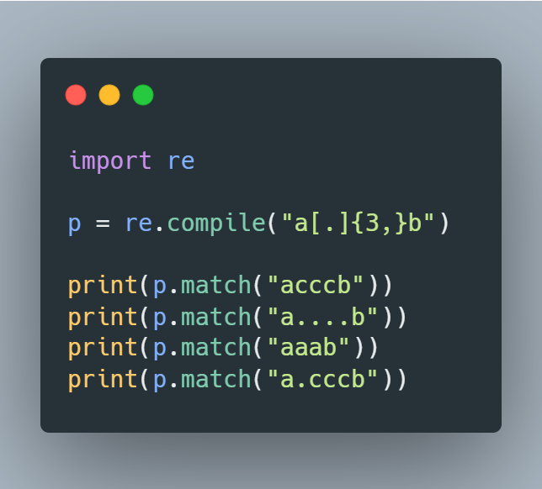

Q17. 코드로 확인

